Slide 1

哈 希 表
哈希表的相关定义
哈希函数的构造方法
处理冲突的方法
哈希表的查找
哈希表的插入
哈希查找分析

Slide 2
哈希表的相关定义
哈希查找
又叫散列查找，利用哈希函数进行查找的过程。
基本思想：在记录的存储地址和它的关键字之间建立一个确定的对应关系；这样，不经过比较，一次存取就能得到所查元素的查找方法。
哈希函数
在记录的关键字与记录的存储地址之间建立的一种对应关系。哈希函数是一种映象，是从关键字空间到存储地址空间的一种映象。
可写成，addr(ai)=H(ki)
其中：ai是表中的一个元素
addr(ai)是ai的存储地址
ki是ai的关键字

Slide 3
    哈希表
根据设定的哈希函数 H(key) 和所选中的处理冲突的方法，将一组关键字映象到一个有限的、地址连续的地址集 (区间) 上，并以关键字在地址集中的“象”作为相应记录在表中的存储位置，如此构造所得的查找表称之为“哈希表”。

Slide 4
例 30个地区的各民族人口统计表
编号 地区别 总人口 汉族 回族…...
1 北京
2 上海
…...
…...
以地区别作关键字，取地区
名称第一个拼音字母的序号
作哈希函数：H(Beijing)=2
H(Shanghai)=19
H(Shenyang)=19
以编号作关键字，
构造哈希函数：H(key)=key
H(1)=1
H(2)=2

Slide 5
    从例子可见：
    哈希函数只是一种映象，所以哈希函数的设定很灵活，只要使任何关键字的哈希函数值都落在表长允许的范围之内即可。
    冲突：key1≠key2，但H(key1)=H(key2)的现象

Slide 6
一般来说，只能尽量减少冲突而不能完全避免冲突，这是因为通常关键字集合比较大，其元素包括所有可能的关键字，而地址集合的元素仅为哈希表中的地址值，如上例中城市和地区的可能出现值不下几百几千而地址集合的大小只有26，所以哈希函数是一个压缩映象，就不可避免产生冲突。在定义哈希表时既要定义好哈希函数又要给出处理冲突的方法。

Slide 7
    哈希函数构造的方法
  直接定址法
  数字分析法
  平方取中法
  折叠法
  除留余数法
  随机数法

Slide 8
直接定址法
哈希函数为关键字的线性函数
H(key) = key 或者 H(key) = a × key + b
此法仅适合于：
地址集合的大小 = = 关键字集合的大小
其中a和b为常数

Slide 9
数字分析法
    假设关键字集合中的每个关键字都是由 s 位数字组成 (u₁, u₂, …, u_{s})，分析关键字集中的全体， 并从中提取分布均匀的若干位或它们的组合作为地址。此法适于能预先估计出全体关键字的每一位上各种数字出现的频度。
例 有80个记录，关键字为8位十进制数，哈希地址为2位十进制数
①② ③ ④⑤⑥ ⑦⑧
…..
8 1 3 4 6 5 3 2
8 1 3 7 2 2 4 2
8 1 3 8 7 4 2 2
8 1 3 0 1 3 6 7
8 1 3 2 2 8 1 7
8 1 3 3 8 9 6 7
8 1 3 6 8 5 3 7
8 1 4 1 9 3 5 5
分析： ①只取8
②只取1
③只取3、4
⑧只取2、7、5
④⑤⑥⑦数字分布近乎随机
所以：取④⑤⑥⑦任意两位或两位
与另两位的叠加作哈希地址
…..

Slide 10
平方取中法
以关键字的平方值的中间几位作为存储地址。求“关键字的平方值” 的目的是“扩大差别” ，同时平方值的中间各位又能受到整个关键字中各位的影响。
此方法适合于:
关键字中的每一位都有某些数字重复出现频度很高的现象。

Slide 11
折叠法
    将关键字分割成若干部分，然后取它们的叠加和为哈希地址。两种叠加处理的方法：
    移位叠加:将分割后的几部分低位对齐相加
    间界叠加:从一端沿分割界来回折送，然后对齐相加
    此法适于关键字的数字位数特别多。
例 关键字为 ：0442205864，哈希地址位数为4
5 8 6 4
5 8 6 4
4 2 2 0
0 2 2 4
0 4
移位叠加
间界叠加
0 4
1 0 0 8 8
6 0 9 2
H(key)=0088
H(key)=6092

Slide 12
除留余数法
设定哈希函数为:
H(key) = key MOD p ( p≤m )
其中， m为表长
p 为不大于 m 的素数
    或是
    不含 20 以下的质因子

Slide 13
为什么要对 p 加限制？
例如：
给定一组关键字为: 12, 39, 18, 24, 33, 21，
若取 p=9, 则他们对应的哈希函数值将为:
3, 3, 0, 6, 6, 3
可见，若 p 中含质因子 3, 则所有含质因子 3 的关键字均映射到“3 的倍数”的地址上，从而增加了“冲突”的可能

Slide 14
随机数法
设定哈希函数为:
H(key) = Random(key)
其中，Random 为伪随机函数
此法用于对长度不等的关键字构造哈希函数。
选取哈希函数考虑的因素：
      计算哈希函数所需时间
      关键字长度
      哈希表长度（哈希地址范围）
      关键字分布情况
      记录的查找频率

Slide 15
    处理冲突的方法
“处理冲突” 的实际含义是：
为产生冲突的地址寻找下一个哈希地址。
开放定址法
再哈希法
链地址法

Slide 16
开放定址法
    为产生冲突的地址 H(key) 求得一个地址序列： H₀, H₁, H₂, …, H_{s} 1≤s≤m-1
    H_{i} = ( H(key) + d_{i} ) MOD m
    其中： i=1, 2, …, s
    H(key)为哈希函数;m为哈希表长;
    d_{i}为增量序列,有下列三种取法:

Slide 17
对增量 d_{i} 的三种取法：
1) 线性探测再散列
d_{i} = c× i 最简单的情况 c=1
2) 二次探测再散列
d_{i} = 1², -1², 2², -2², …,
3) 随机探测再散列
d_{i} 是一组伪随机数列 或者
d_{i}=i×H₂(key) (又称双散列函数探测)

Slide 18
注意：增量 d_{i} 应具有“完备性”
    即：产生的 H_{i} 均不相同，且所产生的
s(m-1)个 H_{i} 值能覆盖哈希表中所有
地址。则要求：
※ 平方探测时的表长 m 必为形如 4j+3
的素数（如: 7, 11, 19, 23, … 等）；
※ 随机探测时的 m 和 d_{i} 没有公因子。

Slide 19
例 表长为11的哈希表中已填有关键字为17，60，29的记录，H(key)=key MOD 11,现有第4个记录，其关键字为38，按三种处理冲突的方法，将它填入表中
0 1 2 3 4 5 6 7 8 9 10
38
38
60 17 29
38
(1) H(38)=38 MOD 11=5 冲突
H1=(5+1) MOD 11=6 冲突
H2=(5+2) MOD 11=7 冲突
H3=(5+3) MOD 11=8 不冲突
(2) H(38)=38 MOD 11=5 冲突
H1=(5+1²) MOD 11=6 冲突
H2=(5-1²) MOD 11=4 不冲突
(3) H(38)=38 MOD 11=5 冲突
设伪随机数序列为9，则：
H1=(5+9) MOD 11=3 不冲突

Slide 20
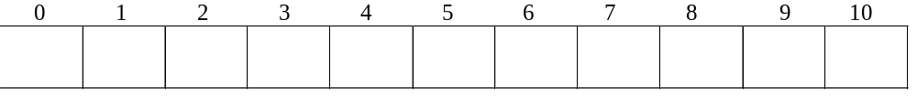
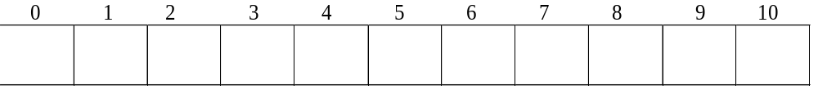
例如: 给定关键字集合构造哈希表
{ 19, 01, 23, 14, 55, 68, 11, 82, 36 }
设定哈希函数 H(key) = key MOD 11 ( 表长=11 )
若采用线性探测再散列处理冲突
55
01
23
14
68
11
82
36
19
1 1 2 1 3 6 2 5 1
若采用二次探测再散列处理冲突
55
01
23
14
36
82
68
19
11

Slide 21
    链地址法
    将所有哈希地址相同的记录都链接在同一链表中。
例:给定关键字{ 19, 01, 23, 14, 55, 68, 11, 82,36 }
哈希函数为 H(key)=key MOD 7
∧
0
1
2
3
4
5
6
14
01
∧
36
23
∧
∧
11
∧
19
∧
68
82
55
∧

Slide 22
例 已知一组关键字(19,14,23,1,68,20,84,27,55,11,10,79)
哈希函数为：H(key)=key MOD 13,
用链地址法处理冲突
^
14
1
27
^
79
0 1 2 3 4 5 6 7 8 9 10 11 12
^
68
55
^
^
^
19
^
84
^
20
^
^
23
^
10
^
11
^

Slide 23
    再哈希法
      方法：构造若干个哈希函数，当发生冲突时，计算下一个哈希地址，
      直到冲突不再发生。
      即：H_{i}=Rh_{i}(key) i=1,2,……k
      其中：Rh_{i}——不同的哈希函数
      特点：计算时间增加

Slide 24
建立公共溢出区
设哈希函数的值域为[0,m-1]，则设向量HashTable[0..m-1]为基本表，每个分量存放一个记录，另设立向量OverTable[0..v]为溢出表。所有关键字和基本表中关键字为同义词的记录，不管他们由哈希函数得到的哈希地址是什么，一旦发生冲突，都填入溢出表。

Slide 25
哈希表的查找
  哈希查找过程
给定k值
对于给定值 K,
计算哈希地址 i = H(K)
若 r[i] = NULL 则查找不成功
若 r[i].key = K 则查找成功
否则 “求下一地址 Hi” ，
直至r[Hi] = NULL (查找不成功) 或r[Hi].key = K (查找成功) 为止。
计算H(k)
Y
此地址为空
查找失败
N
Y
关键字==k
查找成功
N
按处理冲突
方法计算Hi

Slide 26
开放定址哈希表的存储结构
int hashsize[] = { 997, ... };
typedef struct {
ElemType *elem;
int count; // 当前数据元素个数
int sizeindex;
// hashsize[sizeindex]为当前容量
} HashTable;
#define SUCCESS 1
#define UNSUCCESS 0
#define DUPLICATE -1

Slide 27
查找算法
Status SearchHash (HashTable H, KeyType K,
int &p, int &c) {
// 在开放定址哈希表H中查找关键码为K的记录
p = Hash(K); // 求得哈希地址
while ( H.elem[p].key != NULLKEY &&
!EQ(K, H.elem[p].key)）
collision(p, ++c); // 求得下一探查地址 p
if (EQ(K, H.elem[p].key)) return SUCCESS;
// 查找成功，返回待查数据元素位置 p
else return UNSUCCESS; // 查找不成功
} // SearchHash

Slide 28
哈希表的插入
Status InsertHash (HashTable &H, Elemtype e){
if ( HashSearch ( H, e.key, p, c ) == SUCCESS )
return DUPLICATE;
// 表中已有与 e 有相同关键字的元素
elseif ( c < hashsize[H.sizeindex]/2 ) {
// 冲突次数 c 未达到上限，（阀值 c 可调）
H.elem[p] = e; ++H.count; return OK;
// 查找不成功时，返回 p为插入位置
}
else RecreateHashTable(H); // 重建哈希表
} // InsertHash

Slide 29
例 已知一组关键字(19,14,23,1,68,20,84,27,55,11,10,79)
哈希函数为H(key)=key MOD 13, 哈希表长为m=16， 用线性探测再散列处理冲突得哈希表
0 1 2 3 4 5 6 7 8 9 10 11 12 13 14 15
14
1
68
27
55
19
20
84
79
23
11
10
给定值K=84的查找过程为:
H(84)=6 不空且不等于84, 冲突
H1=(6+1)MOD16=7不空且不等于84, 冲突
H2=(6+2)MOD16=8不空且等于84, 查找成功,
返回记录在表中的序号。
给定值K=38的查找过程为:
H(38)=12 不空且不等于38,冲突
H1=(12+1)MOD16=13空记录
表中不存在关键字等于38 的记录,查找不成功。

Slide 30
哈希表查找的分析
从查找过程得知，哈希表查找的平均查找长度实际上并不等于零。
决定哈希表查找的ASL的因素：
1) 选用的哈希函数;
2) 选用的处理冲突的方法;
3) 哈希表饱和的程度，装载因子 α=n/m 值的大小（n—表中填入的记录数，m—表的长度）

Slide 31
一般情况下，可以认为选用的哈希函数是“均匀”的，则在讨论ASL时，可以不考虑它的因素。
因此，哈希表的ASL是处理冲突方法和装载因子的函数。
例如：前述例子
线性探测处理冲突时， ASL = 22/9
双散列探测处理冲突时，ASL =14/9
链地址法处理冲突时， ASL = 13/9

Slide 32
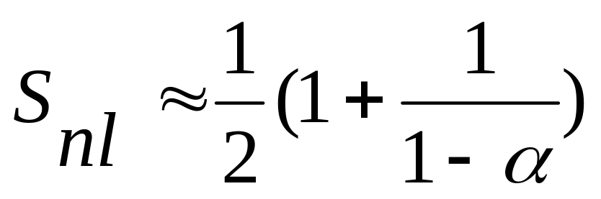
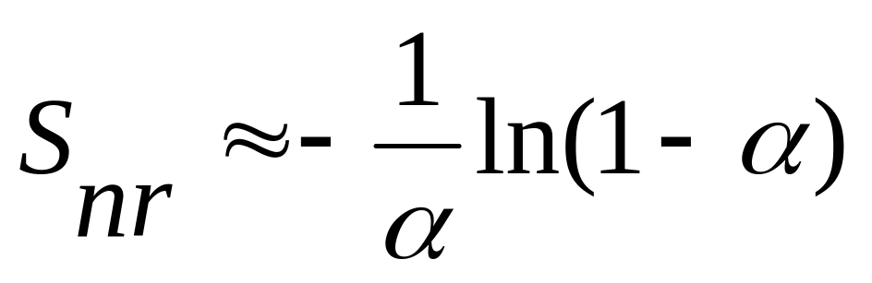
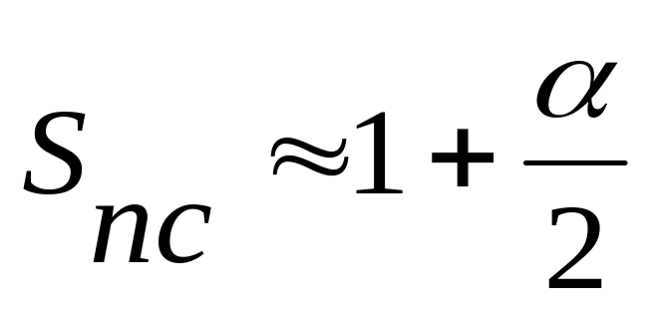
可以证明：查找成功时有下列结果：
线性探测再散列
随机探测再散列
链地址法

Slide 33
从以上结果可见，
哈希表的平均查找长度是 α 的函数，
而不是 n 的函数。
这说明，用哈希表构造查找表时，
可以选择一个适当的装填因子 α ，
使得平均查找长度限定在某个范围内。
—— 这是哈希表所特有的特点。

